Slide 1


汽车用电机控制原理
和硬件介绍

Slide 2
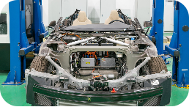
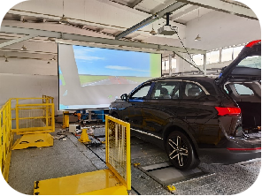
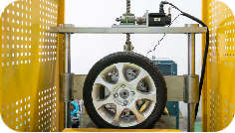
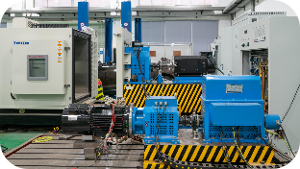
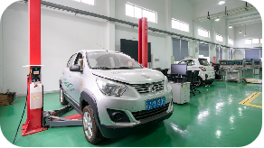
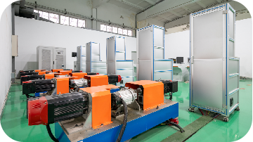
本课程内容主要包括以下四个部分：
1、工业电机系统的应用介绍；
2、新能源车用电机控制软硬件设计分析及实践；
3、分布式驱动控制半实物仿真系统应用介绍及实践；
4、新能源汽车底盘传动系统实践。
新能源车主驱动应用
分布式驱动应用
课程通过介绍工业电机应用情况以及动手实践
培养学生系统性的认识工业电机驱动的类别及控制原理；
学习新能源汽车中的电机控制系统硬件组成和功能，FOC矢量控制技术，进行电机驱动调试；
分布式驱动半实物仿真系统学习，结合四驱新能源综合测试系统台架整车底盘测试实验，让学生对分布式驱动控制基本原理和实现方式有个大体的了解；
通过理论和实践的学习，可以让学生对新能源汽车电机系统原理、构造及其控制有一个较全面、系统的认知，掌握一定的工业电机系统应用开发的能力。
单轮毂电机应用
车用电机测试系统
四驱轮边电机应用
汽车底盘传动实践
实践环节系统组成

Slide 3
电机控制
1、电机分类
驱动电机
有换向器
无换向器
感应电动机
永磁
无刷
电动
机
自励
他励
同步电动机
开关
磁阻
电动
机
同步
磁阻
电动
机
串
励
直
流
并
励
直
流
绕组励
磁
永
磁
直
流
电
励
磁
式
永
磁
无
刷
绕
线
式
鼠
笼
式
磁
阻
式

Slide 4
电机控制
2、四种常用电机介绍
直流电机：易于控制，具有较强的带载能力，调速性能较好，控制器结构简单、体积小，容易实现能量回馈。缺点是由于采用换向电刷，严重制约其使用寿命，维护成本高，并且换向引发的火花成为安全隐患。
开关磁阻电机：一种新型调速电机，结构极其简单且坚固，容易制造，成本低，控制相对简单且控制器主电路不会出现直通现象，是传统电机强有力的竞争者，但其存在较大的转矩脉动，噪声较大。

Slide 5
电机控制
永磁电机：具有能量密度高、体积小、重量轻、效率高等优点，能达到直流电机的控制特性。缺点是永磁体价格较高，需要转子位置传感器，存在失磁的风险。
异步电机：制造成本低，结构简单，可靠性高等优点，相较于永磁电机具有优越的弱磁调速性能，能满足电动汽车宽速度范围运行要求，并且能在高温等恶劣环境保持较高的可靠性。与永磁电机相比，异步电机在功率密度上有所降低。

Slide 6
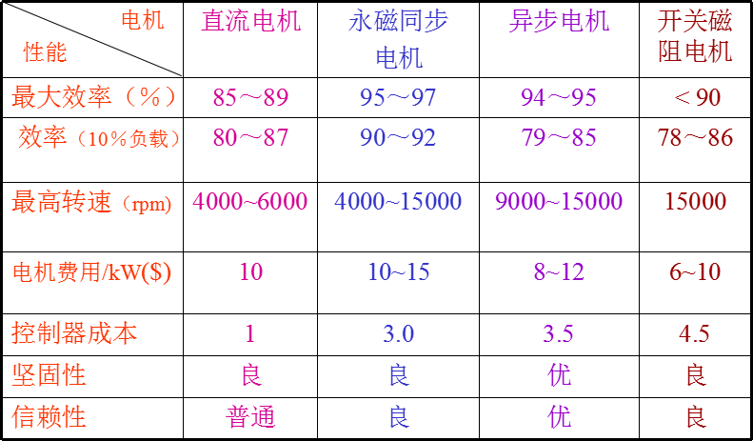
电机控制
四种电机在电动汽车上应用的性能评价
综合表明，永磁同步电机和异步电机在电动汽车应用中具有更加良好的性能。

Slide 7
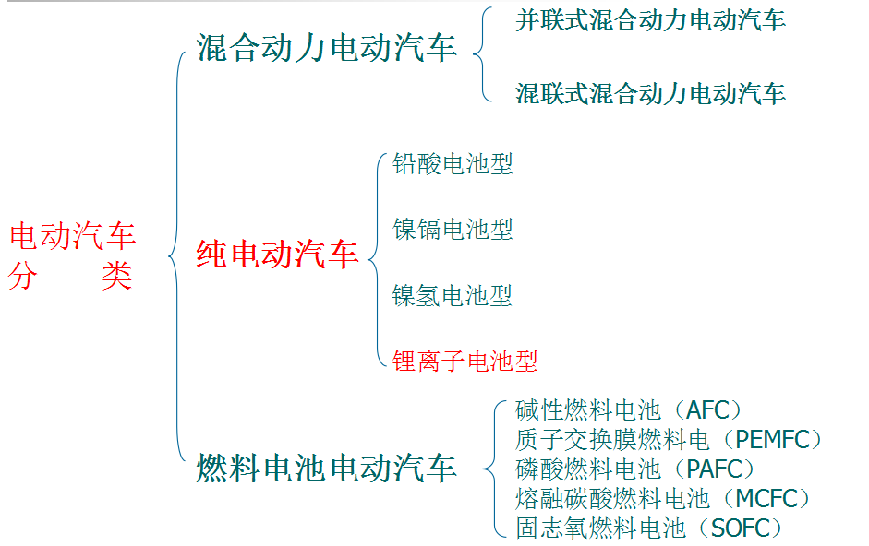
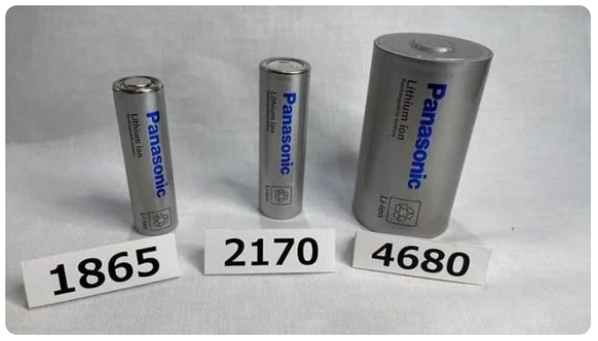
电动汽车分类

Slide 8
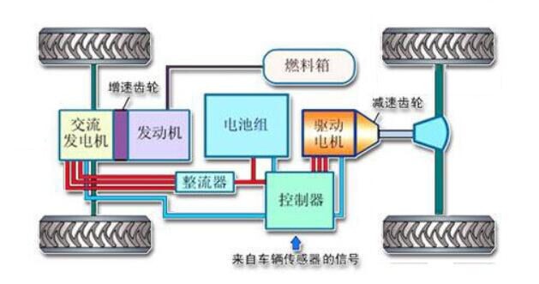
混合动力汽车
混合动力电动汽车的动力系统主要由：发动机、控制系统、驱动系统、辅助动力系统
和电池组等部分构成。

Slide 9
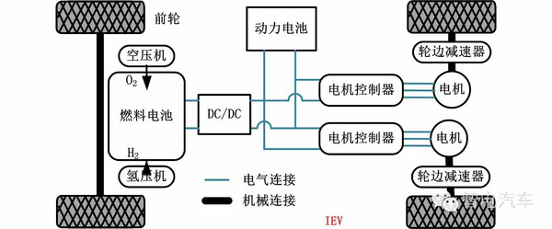
燃料电池汽车
燃料电池电动汽车以电动机为驱动，燃料电池作为能源转换装置，能源主要为氢气。一般燃料电池电动汽车都会配合蓄、锂电池使用，实现能量回收。
燃料电池电动汽车工作原理图
燃料电池发出的电，经逆变器、控制器等装置，给电动机供电，再经传动系统、驱动桥等带动车轮转动，就可使车辆在路上行驶。

Slide 10
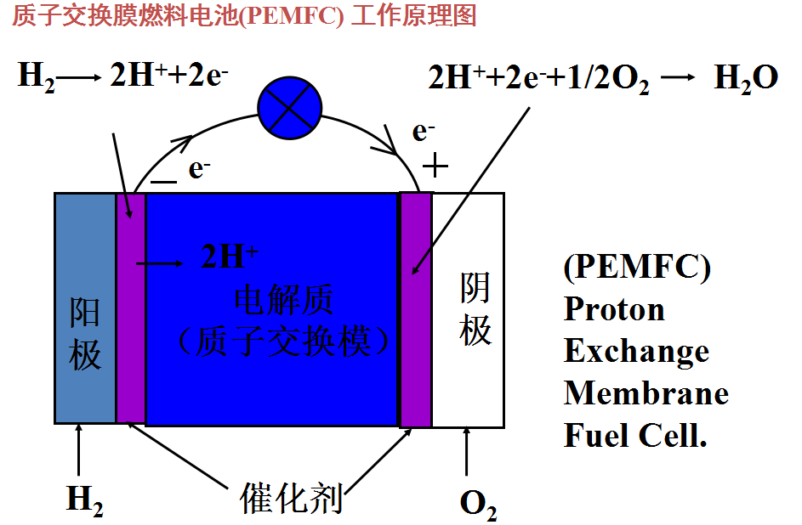
燃料电池工作原理

Slide 11
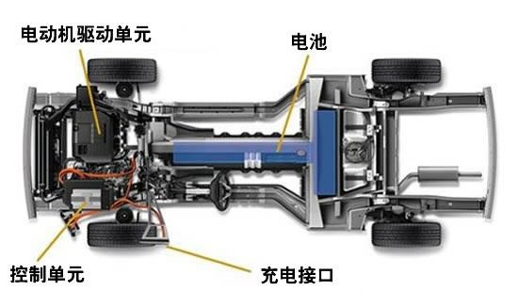
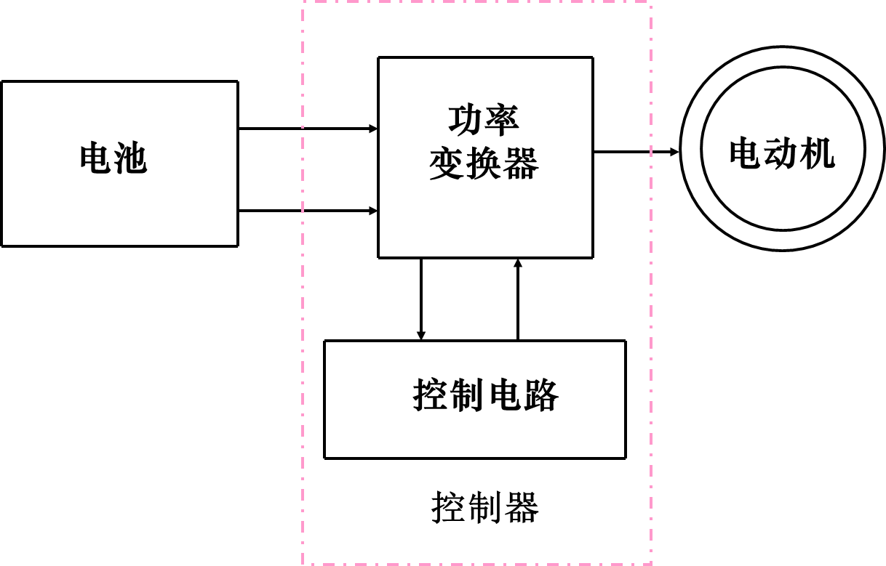
纯电动汽车
纯电动汽车动力组成
纯电动汽车使用电机作为动力，以电池作为能量源，完全去掉了传统的油气能源，动力系统较传统汽车有了全面的变革。

Slide 12
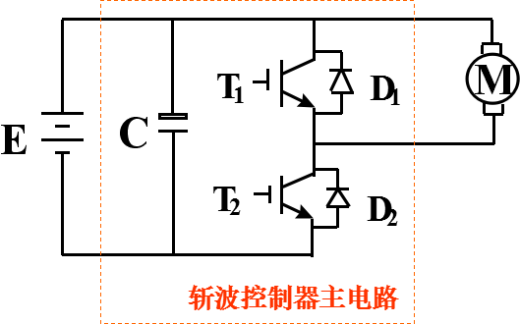
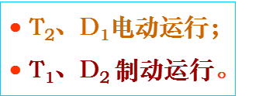
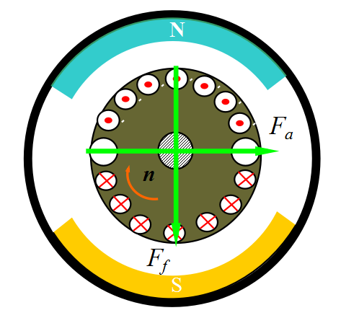
电机控制
3、直流电机控制
I
f
1、励磁电流和电枢
电流可分别控制，
转矩控制性能好。
2、控制简单。
M
•
•
•
•
•
•
•
•
•
•
•
•
n
•
•
I
f
直流电机结构
直流电机控制结构

Slide 13
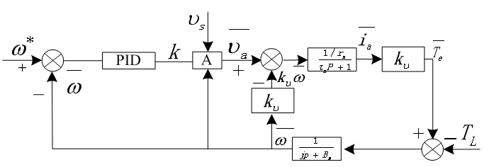
电机控制
3、直流电机控制
直流电机及控制系统的优缺点：
• 优点：
1. 直流电机转矩控制性能优良。
2. 控制简单，回馈控制容易。
3. 功率变换器结构简单，使用功率器件少。
4. 控制器效率高，功率密度高。
5. 控制器体积小，重量轻，价格便宜。
直流电动机速度控制框图
• 缺点：
1.可靠性低。
2.电机转速低、体积大，维护成本高。
其中ω*是速度参考信号。误差
信号输入到PID控制器中，PID
控制器的输出是一个占空比信
号，然后输出到直流斩波器A，
A输出的是平均电压。

Slide 14
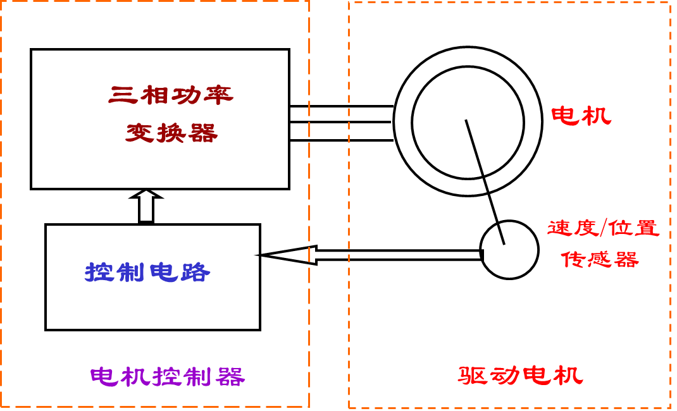
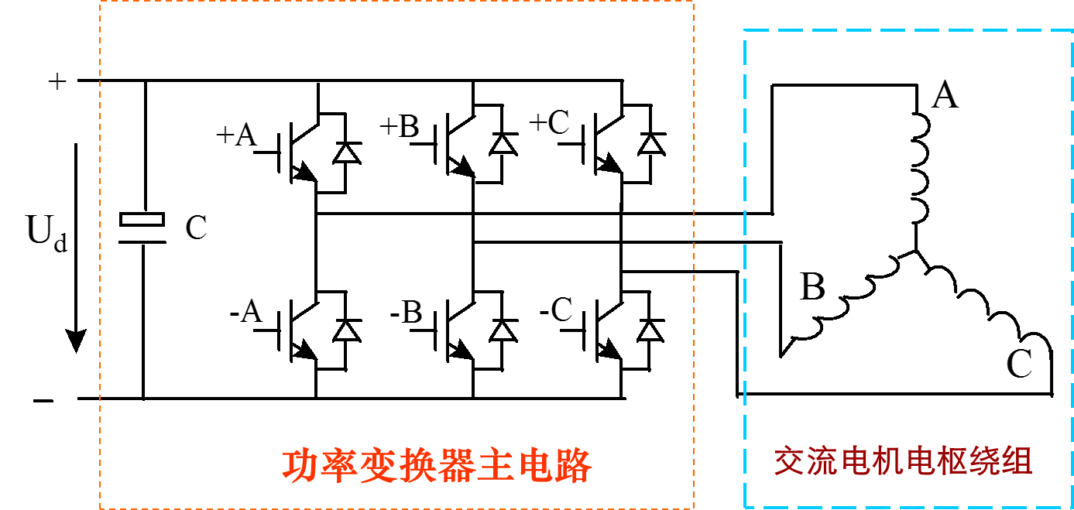
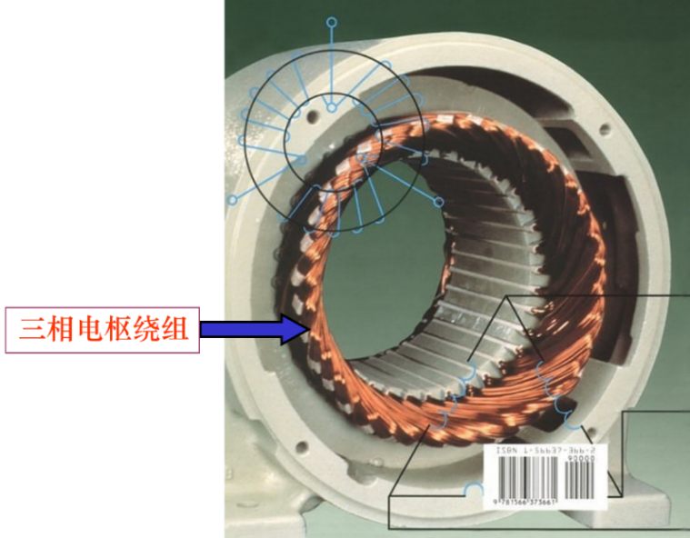
电机控制
交流电机控制系统框图
交流电机控制器主电路图
控制器由功率变换器及控制电路组成
驱动电机由电机及相应的传感器组成

Slide 15
电机控制
B
F
如果能将交流电机的物理模型等效地变换成类似直流电机的模式，分析和控制就可以大大简化。坐标变换正是按照这条思路进行的。
众所周知，交流电机三相对称的静止绕组 A 、B 、C ，通以三相平衡的正弦电流时，所产生的合成磁动势是旋转磁动势F，它在空间呈正弦分布，以同步转速ω₁（即电流的角频率）顺着 A-B-C 的相序旋转。
i_{B}
ω₁
B
A
i_{A}
A
i_{C}
C
C
图 a 三相交流绕组

Slide 16
电机控制
旋转磁动势并不一定非要三相不可，除单相以外，二相、三相、四相等任意对称的多相绕组，通以平衡的多相电流，都能产生旋转磁动势，当然以两相最为简单。
在这里，不同电机模型彼此等效的原则是：在不同坐标下所产生的磁动势完全一致
β
两相静止绕组 α 和 β ，它们在空间互差90°，通以时间上互差90°的两相平衡交流电流，也产生旋转磁动势 F 。
当两个旋转磁动势大小和转速都相等时，即认为图b的两相绕组与图a的三相绕组等效。
ω₁
F
β
i_{β}
α
α
i_{α}
图 b 等效的两相交流电机绕组

Slide 17
图 c 旋转的直流绕组与等效直流电机模型
电机控制
F
把这个旋转磁动势的大小和转速也控制成与图 a 和图 b 中的磁动势一样，那么这套旋转的直流绕组也就和前面两套固定的交流绕组都等效了。当观察者也站到铁心上和绕组一起旋转时，在他看来，d 和 q 是两个通以直流而相互垂直的静止绕组。
如果控制磁通的位置在 d 轴上，就和直流电机物理模型没有本质上的区别了。这时，绕组d相当于励磁绕组，q 相当于伪静止的电枢绕组。
ω₁
图中的两个匝数相等且互相垂直的绕组 d 和 q，其中分别通以直流电流 i_{d} 和i_{q}，产生合成磁动势 F ，其位置相对于绕组来说是固定的。
如果让包含两个绕组在内的整个铁心以同步转速旋转，则磁动势 F 自然也随之旋转起来，成为旋转磁动势。
q
d
i_{t}
M
T
i_{m}

Slide 18
电机控制
B
β
现在先考虑上述的第一种坐标变换
——在三相静止绕组A、B、C和两相静止绕组α、β 之间的变换，或称三相静止坐标系和两相静止坐标系间的变换，简称 3/2 变换。
为方便起见，取 A 轴和 α 轴重合。设三相绕组每相有效匝数为N₃，两相绕组每相有效匝数为N₂，各相磁动势为有效匝数与电流的乘积，其空间矢量均位于有关相的坐标轴上。
N₃i_{B}
60º
N₂i_{α}
α
60º
N₃i_{A}
A
N₂i_{β}
N₃i_{C}
C
三相--两相变换（3/2变换）

Slide 19
电机控制
设磁动势波形是正弦分布的，当三相总磁动势与二相总磁动势相等时，两套绕组瞬时磁动势在 α、β 轴上的投影都应相等

Slide 20
电机控制
写成矩阵形式，得
考虑变换前后总功率不变，在此前提下，可以证明，匝数比应为
按照所采用的条件，电流变换阵也就是电压变换阵，同时还可证明，它们也是磁链的变换阵。

Slide 21
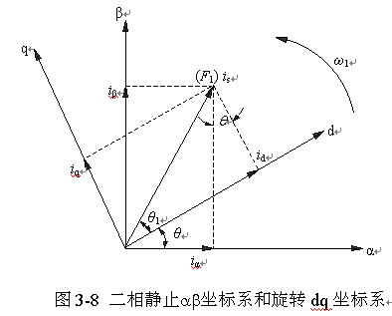
电机控制
从两相静止坐标系到两相旋转坐标系 d、q 变换称作两相—两相旋转变换，简称 2s/2r 变换，其中 s 表示静止，r 表示旋转。
图中，两相交流电流 i_{α}、i_{β} 和两个直流电流 i_{d}、i_{q} 产生同样的以同步转速ω₁旋转的合成磁动势 F_{s} 。由于各绕组匝数都相等，可以消去磁动势中的匝数，直接用电流表示，例如 F_{s} 可以直接标成 i_{s} 。
d，q轴和矢量 F_{s}（ i_{s} ）都以转速 ω₁ 旋转，分量 i_{d}、i_{q}的长短不变，相当于d，q绕组的直流磁动势。

Slide 22
电机控制
但 α、β 轴是静止的，α 轴与 M 轴的夹角θ随时间而变化，因此 i_{s} 在 α、β 轴上的分量的长短也随时间变化，相当于绕组交流磁动势的瞬时值。由图可见， i_{α}、 i_{β} 和 i_{d}、i_{q} 之间存在下列关系:
写成矩阵形式，得:
是两相静止坐标系变换到两相旋转坐标系的变换阵。
3/2变换
C_{2s/2r}
ABC坐标系
αβ 坐标系
dq坐标系

Slide 23
电机控制
把电机在三相静止ABC坐标系上的数学模型变换到两相坐标系上，由于两相坐标轴互相垂直，两相绕组之间没有磁的耦合，仅此一点，就会使数学模型简单了许多。
交流电机控制方法主要有三大类：
1、变压变频控制（Variable Voltage Variable Frequency)
简称VVVF控制
2、转子磁场定向矢量控制（等效直流电机控制）
（20世纪70年代，由德国西门子公司的F.Blaschke提出）
3、直接转矩控制：直接对转矩和磁链闭环控制
（1985年德国学者 M.Depenbrock 首次提出）

Slide 24
矢量控制变频调速系统
电机控制
三相电机经过坐标变换可以等效成直流电机，那么，模仿直流电机的控制策略，得到直流电机的控制量，经过相应的坐标反变换，就能够控制异步电机了。
由于进行坐标变换的是电流（代表磁动势）的空间矢量，所以这样通过坐标变换实现的控制系统就叫作矢量控制系统（Vector Control System）。
矢量控制的基本思路
按转子磁链定向的MT同步旋转坐标系
以产生同样的旋转磁动势为准则，在三相坐标系上的定子交流电流 i_{A}、 i_{B} 、i_{C} ，通过三相/两相变换可以等效成两相静止坐标系上的交流电流 i_{α}、i_{β} ，再通过同步旋转变换，可以等效成同步旋转坐标系上的直流电流 i_{d} 和 i_{q} 。
如果观察者站到铁心上与坐标系一起旋转，他所看到的便是一台直流电机，可以控制使交流电机的转子总磁通 Φ _{r} 就是等效直流电机的磁通，则M绕组相当于直流电机的励磁绕组，i_{m} 相当于励磁电流，T 绕组相当于伪静止的电枢绕组，i_{t} 相当于与转矩成正比的电枢电流。

Slide 25
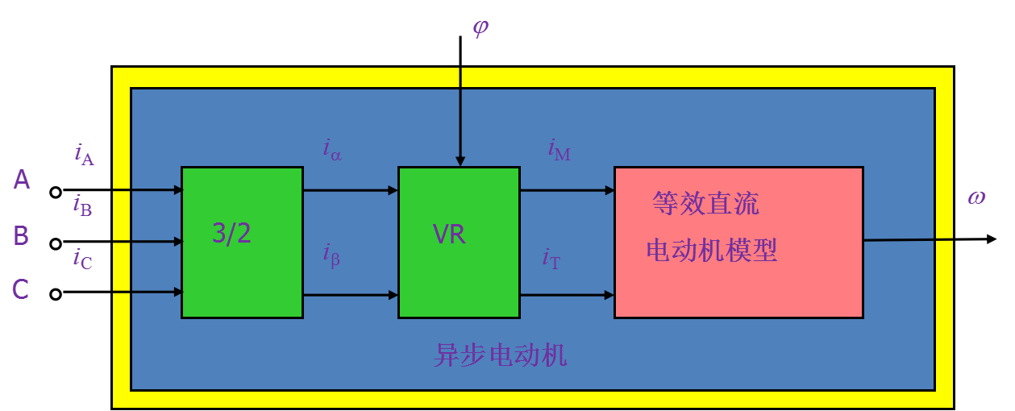
电机控制
选择d轴沿着转子总磁链矢量的方向，并称之为 M（Magnetization）轴，而 q 轴再逆时针转90°，即垂直于转子总磁链矢量，称之为 T（Torque）轴。
这样的两相同步旋转坐标系就具体规定为 M，T 坐标系，即按转子磁链定向（Field Orientation）的坐标系。
把上述等效关系用结构图的形式画出来，便得到下图。从整体上看，输入为A，B，C三相电压，输出为转速 ω ，是一台异步电机。从内部看，经过3/2变换和同步旋转变换，变成一台由 i_{M} 和 i_{T} 输入，由 ω 输出的直流电机。
三相电机的坐标变换结构图
3/2——三相/两相变换; VR——同步旋转变换;
ϕ ——M轴与α轴（A轴）的夹角

Slide 26
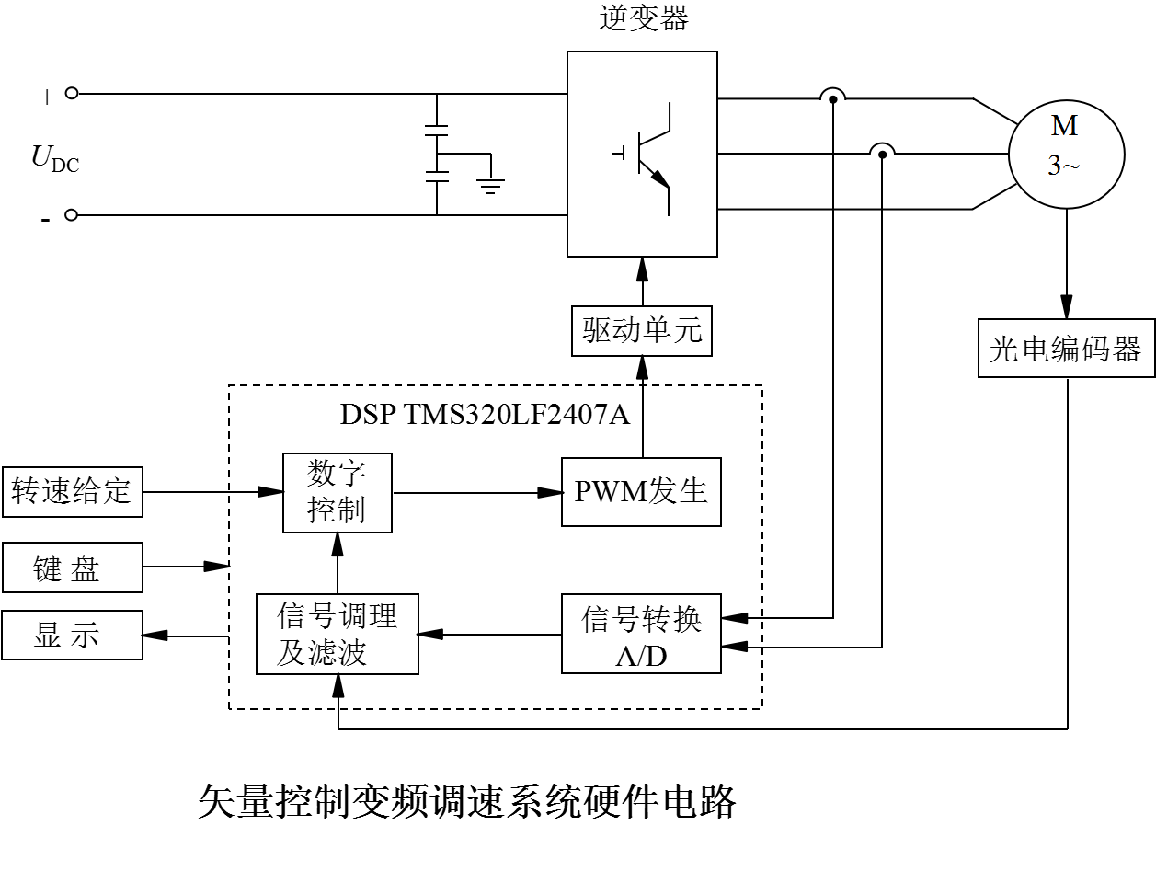
电机控制
矢量控制变频调速系统的实现
为实现实时全数字化矢量控制变频调速，系统采用TMS320LF2407A DSP为控制核心。系统的内环为电流调节环，采样周期为100μs;外环为速度调节环，采样周期为1ms。在通用定时器1下溢中断处理程序中调用电流环调节子程序或速度环调节子程序，并且电流环中断优先级比速度环中断优先级高。

Slide 27
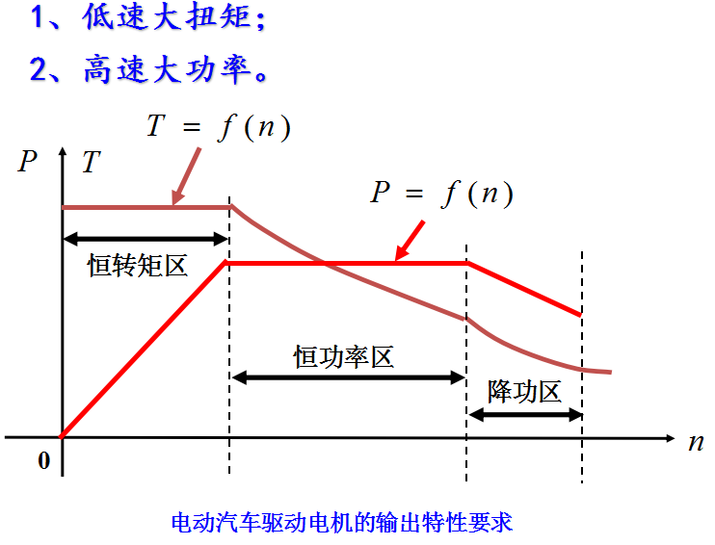
电机输出特性

Slide 28
电机控制器
电机矢量控制软件结构图

Slide 29
五相电机驱动系统弱磁控制框图

Slide 30
DSP电机控制系统
电机控制部分：由PWM模块驱动逆变器实现变频调速；
电动汽车用户功能接口：由A/D模拟采样、GPIO开关信号实现；
与整车通讯部分：由CAN、SCI通讯接口实现；
测速机构：由接近开关产生的两个正交信号，通过EQEP功能模块实现。
电动汽车控制器硬件框图

Slide 31
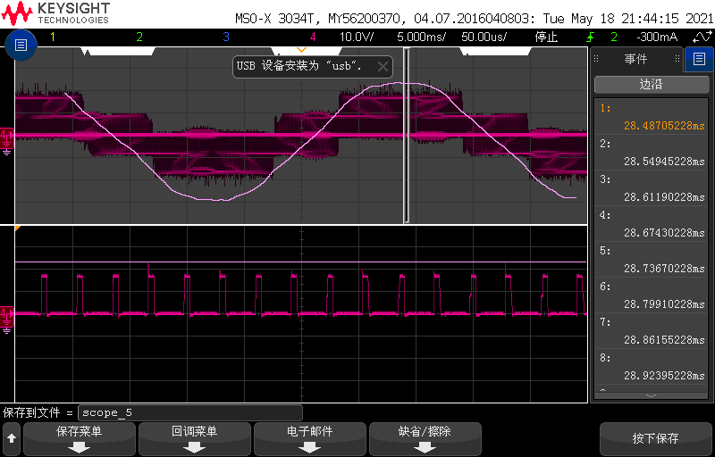
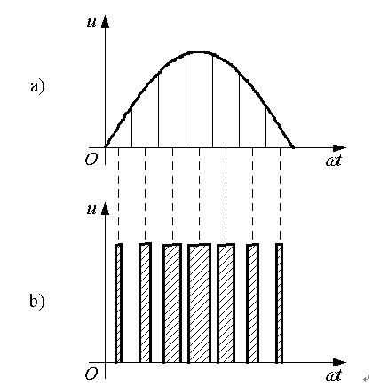
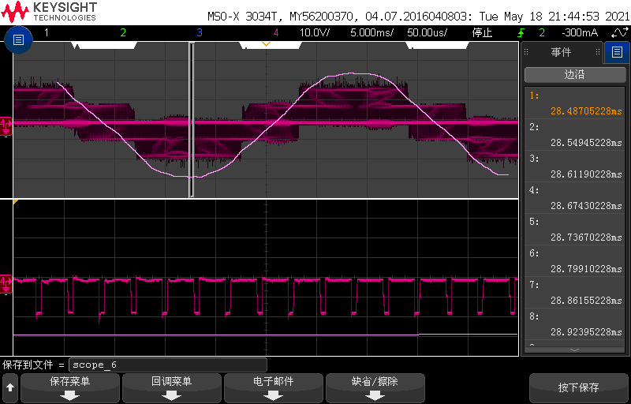
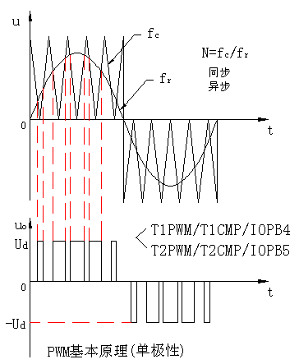
电机控制
2、DSP电机控制系统

Slide 32
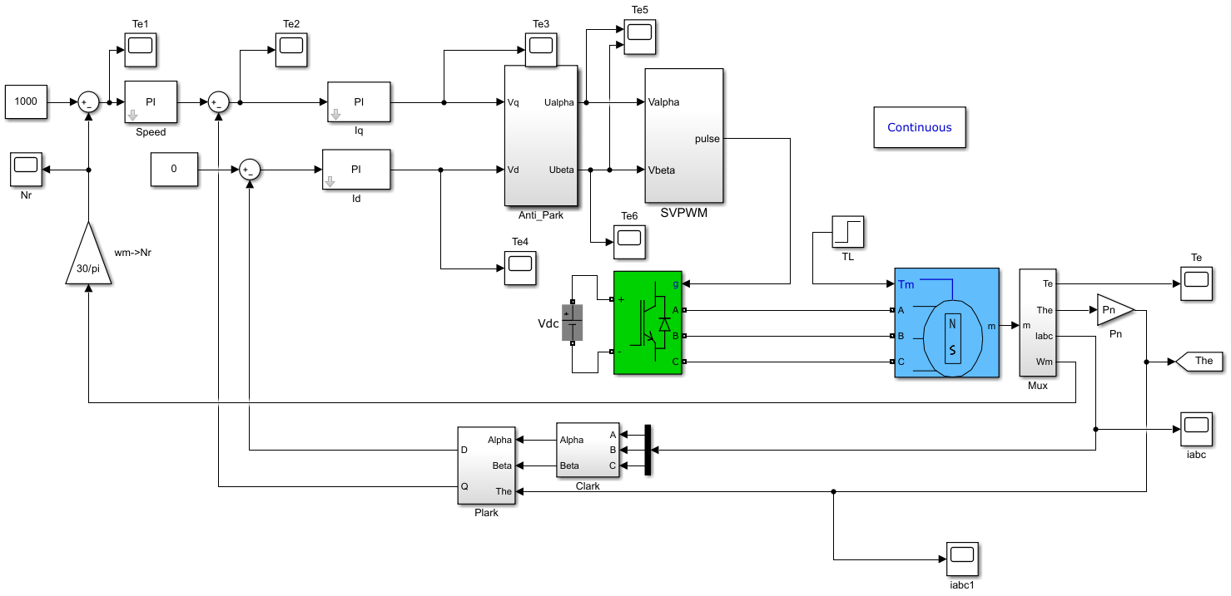
电机控制仿真

Slide 33
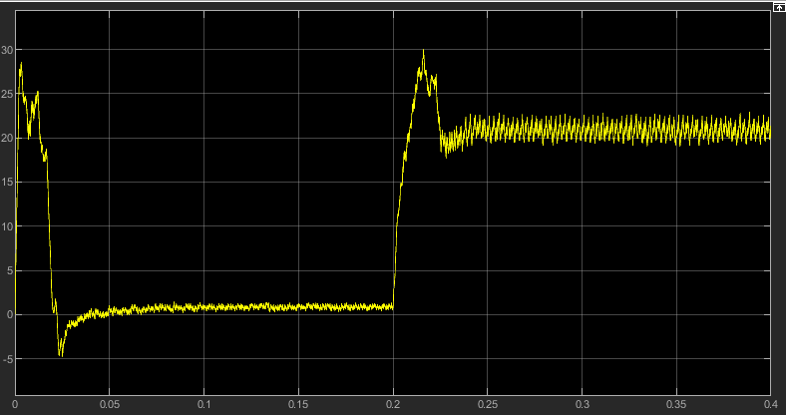
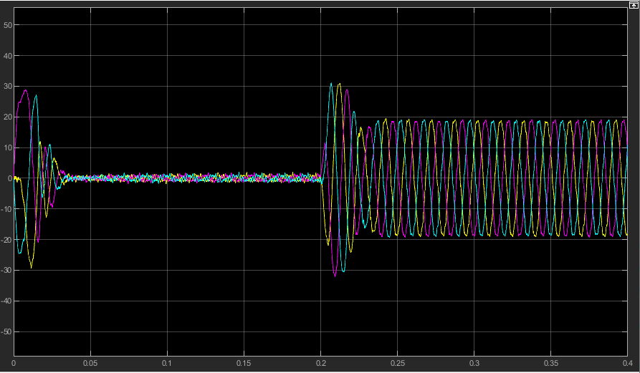
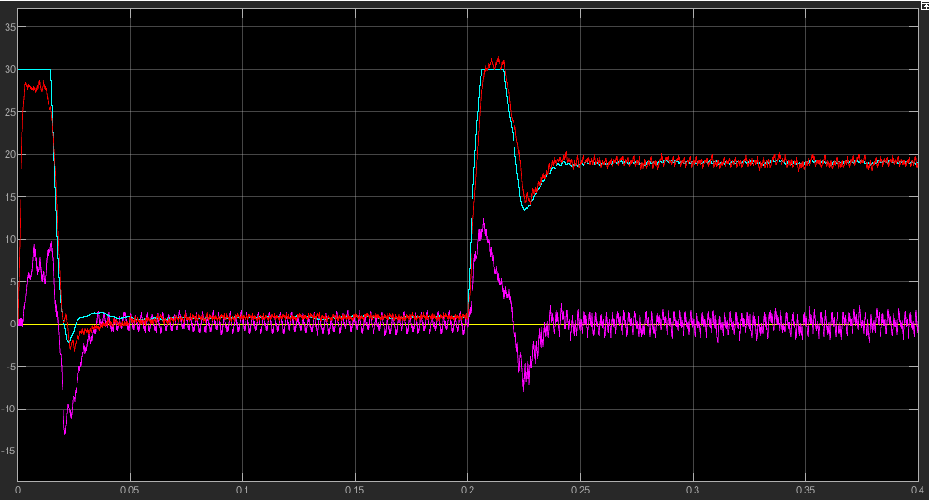
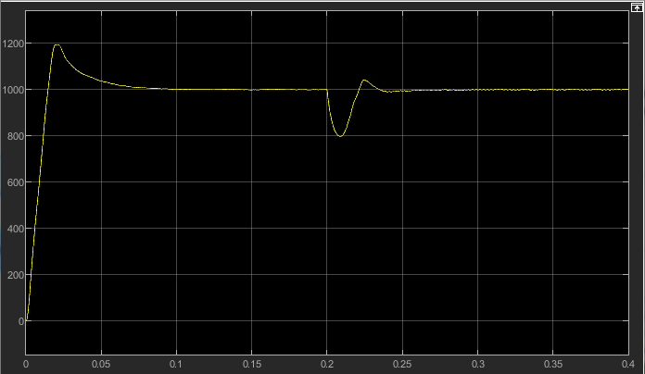
仿真波形

Slide 34

谢 谢

